Slide 1

مادة التربية للمواطنة
الصف الأول الإعدادي
الدرس السادس
مملكة البحرين – دولة القانون
دخول
الصفحة 30-33

Slide 2

المحتويات
الكتاب المدرسي
أهداف الدرس
أولًا: مقومات دولة القانون
ثانيًا:السلطات في مملكة البحرين
السابق
ثالثًا:مبدأ فصل السلطات
التالي

Slide 3
أهداف الدرس
1- أن يتعرف المتعلم مقومات دولة القانون.
2- أن يميز المتعلم بين أنواع السلطات العامة في مملكة البحرين من حيث ممثلوها ووظائفها.
3- أن يبرزالمتعلم مظاهر التعاون بين السلطتين التشريعية والتنفيذية.
4- أن يبين المتعلم وظائف واختصاصات أنواع القضاء والهيئات القضائية في مملكة البحرين.
5- أن يبدي المتعلم استعداده لاحترام قوانين الدولة.
السابق
التالي

Slide 4
أولًا:
وجود الدستور
الفصل بين السلطات
مقومات دولة القانون
تدرج القواعد القانونية
الاعتراف بحقوق الأفراد وحرياتهم
خضوع السلطات للقانون
تنظيم الرقابة القانونية
السابق
التالي

Slide 5
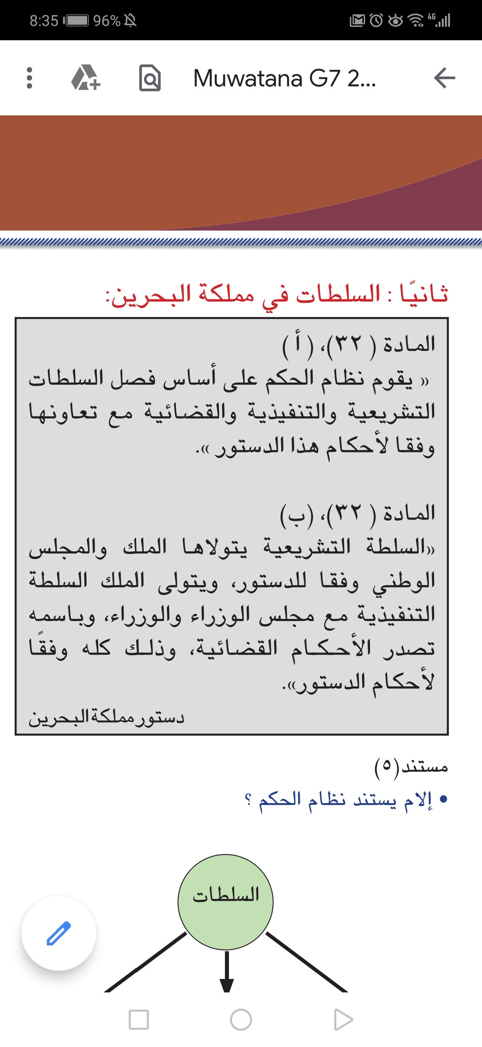
ثانيًا:السلطات في مملكة البحرين
من خلال قراءة المستند الآتي:
أجب عن الأسئلة:
1- علام يقوم نظام الحكم في مملكة البحرين؟
2- من يتولى السلطة التشريعية؟
السابق
التالي

Slide 6
السلطة التنفيذية
السلطة القضائية
السلطة التشريعية
السلطات
السابق
التالي

Slide 7
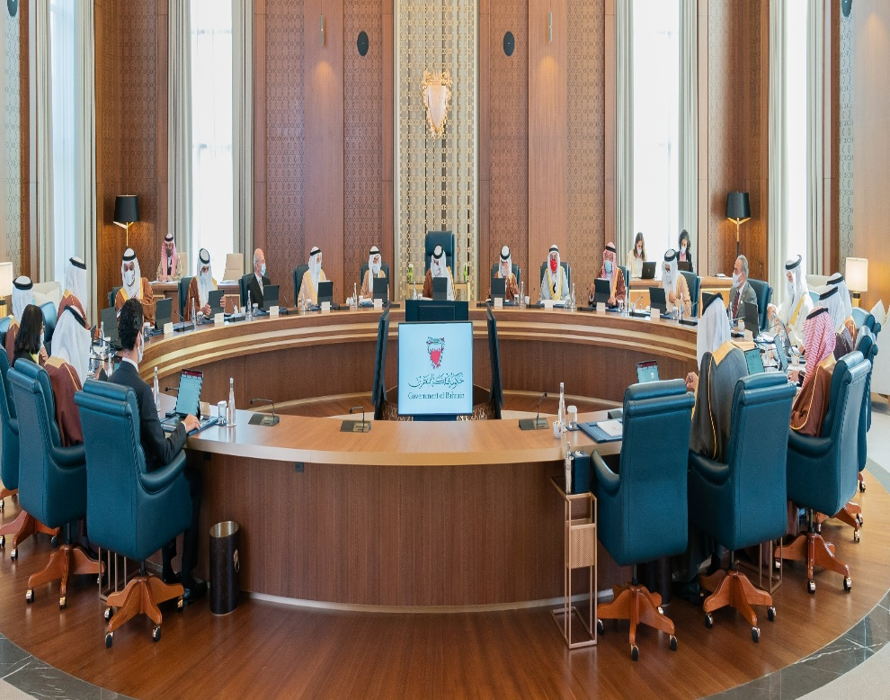

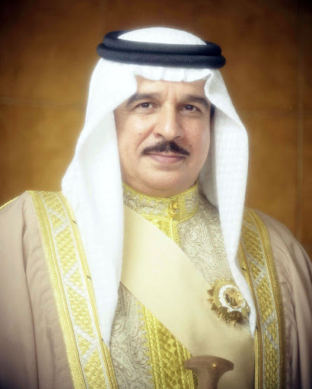
السلطة التنفيذية ويتولاها:
مجلس الوزراء
رئيس مجلس الوزراء
الملك
السابق
التالي

Slide 8


السلطة التشريعية ويتولاها:
مجلس النواب
يتكون من 40 عضوًا، يتم انتخابهم باقتراع مباشر.
مجلس الشورى
يتكون من 40 عضوًا، يتم تعيينهم من قبل الملك.
الملك
السابق
التالي

Slide 9

السلطة القضائية تتولى:
تنظيم عمل المحاكم
تصدر الأحكام باسم الملك
لمعرفة المؤسسات القضائية في مملكة البحرين، و أدوارها ارجع إلى الكتاب المدرسي الصفحة 32
السابق
التالي

Slide 10
ثالثًا:مبدأ فصل السلطات
يعني استقلال السلطات الثلاث: السلطة التنفيذية والسلطة التشريعية والسلطة القضائية مع التعاون فيما بينها.
حماية الحقوق والحريات وتحقيق العدل والمساواة ومنع الاستبداد
مزايا مبدأ الفصل بين السلطات
حسن أداء وظائف الدولة و إتقانها
ضمان احترام مبدأ سيادة القانون
السابق
التالي

Slide 11
نشاط
ضع علامة )√) أمام العبارة الصحيحة وعلامة(×) أمام العبارة الخاطئة
 | السلطة في مملكة البحرين تتكون من سلطتين.
 | من مقومات دولة القانون وجود الدستور.
 | الملك يتولى السلطة التنفيذية والتشريعية.
 | السلطة القضائية تصدر الأحكام باسم رئيس الوزراء.
 | فصل السلطات يضمن احترام مبدأ سيادة القانون.
السابق
التالي

Slide 12
الإجابة
ضع علامة )√) أمام العبارة الصحيحة وعلامة(×) أمام العبارة الخاطئة
× | السلطة في مملكة البحرين تتكون من سلطتين.
√ | من مقومات دولة القانون وجود الدستور.
√ | الملك يتولى السلطة التنفيذية والتشريعية.
× | السلطة القضائية تصدر الأحكام باسم رئيس الوزراء.
√ | فصل السلطات يضمن احترام مبدأ سيادة القانون.
السابق

Slide 13
تمنياتنا لكم بالنجاح والتوفيق

